Slide 1
Инновационные образовательные ресурсы как инструмент оценивания достижений учащихся
Мальнева Марина Анатольевна,
учитель английского языка МАОУ
«Гимназия №23»

Slide 2
Виды контроля
По месту в учебном процессе
По форме
По способу

Slide 3

Суперспособности современного учителя
Тратить минимум сил на подготовку уроков.
Быстро и объективно проверять знания учащихся.
Сделать изучение нового материала максимально понятным.
Получить возможность работать творчески.

Slide 4
learnis
quizizz
wizer.me
образовательные ресурсы
wordwall
quizlet
google class

Slide 5
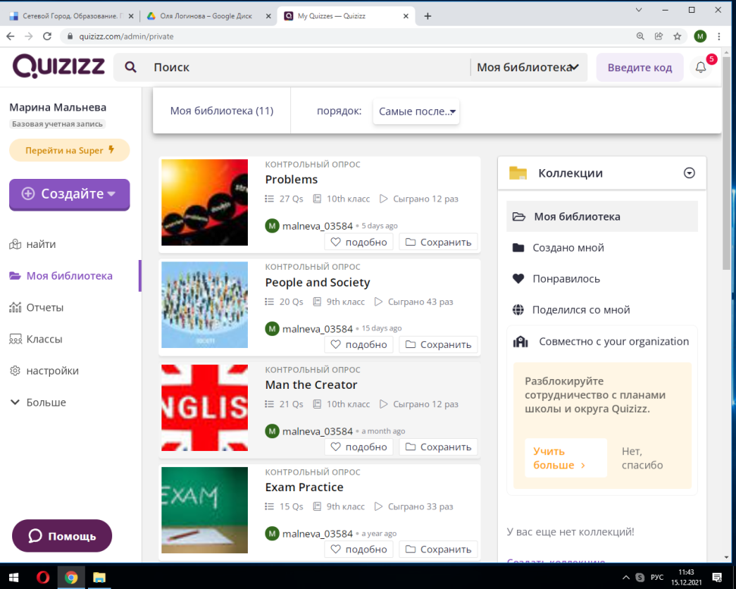
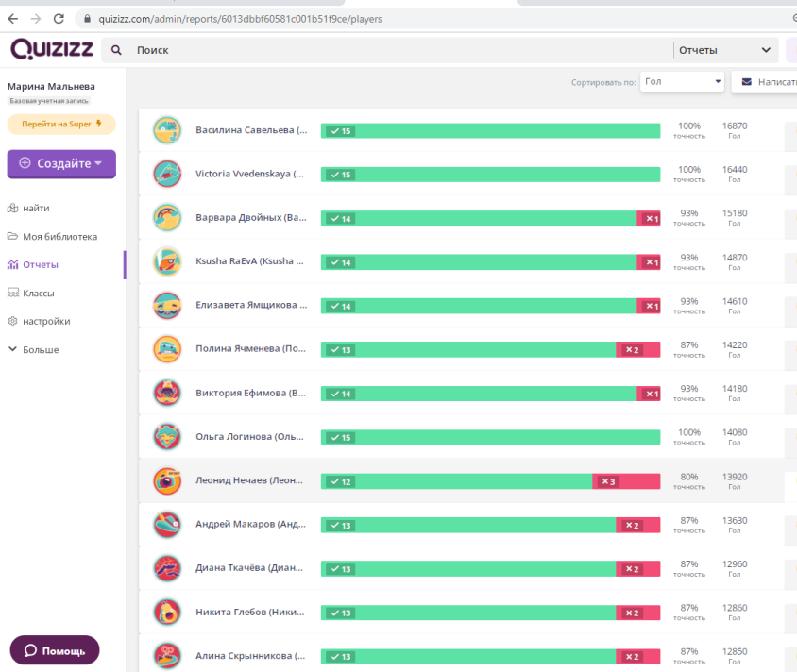
quizizz

Slide 6
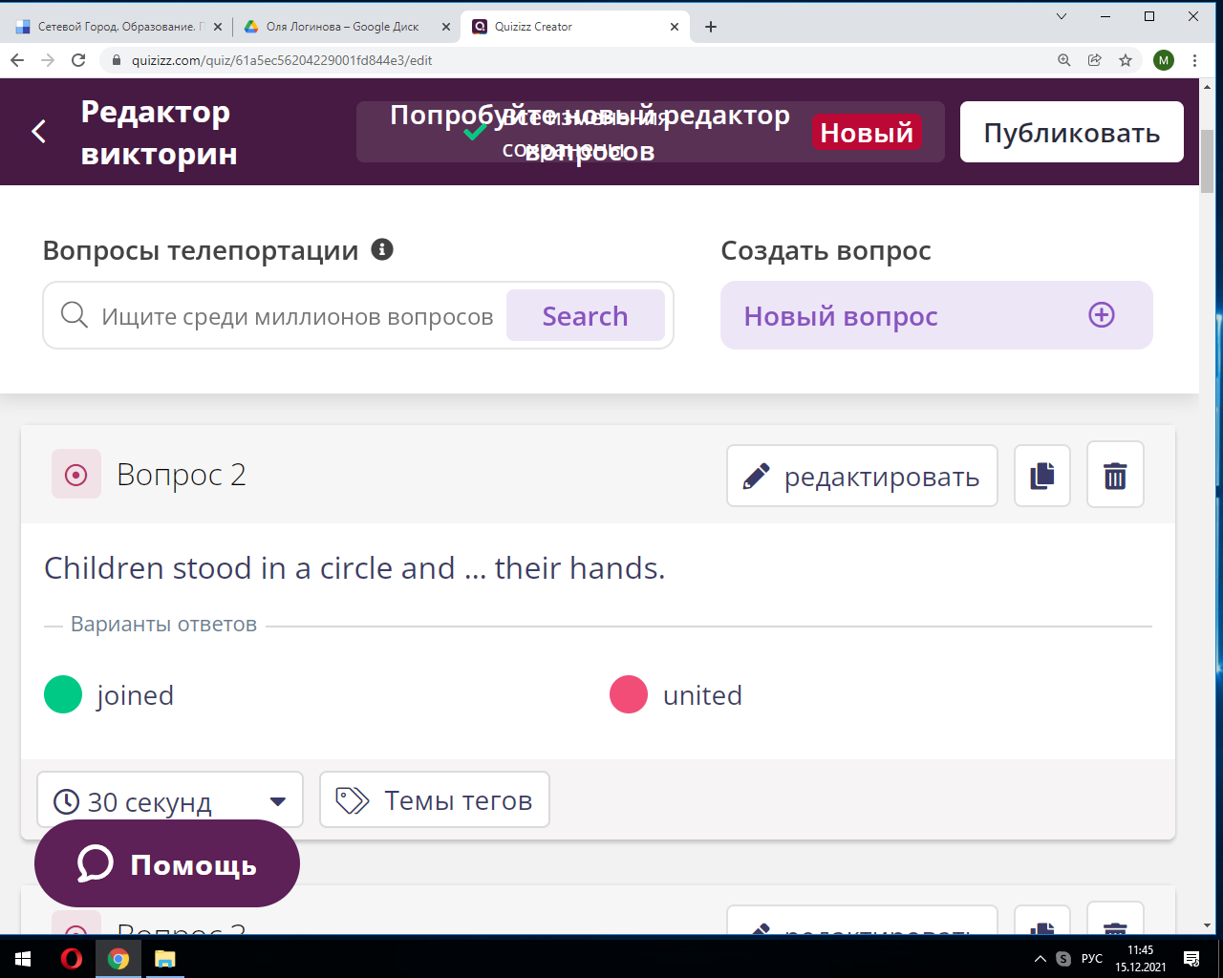
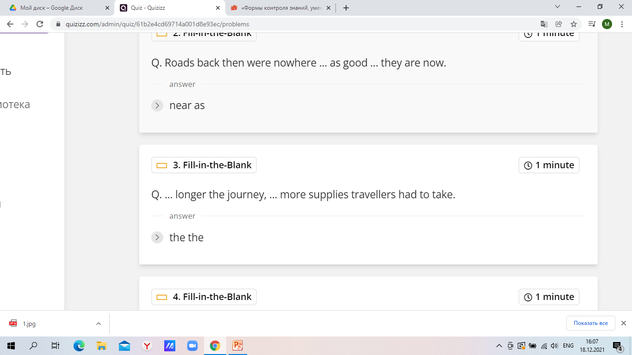
quizizz

Slide 7
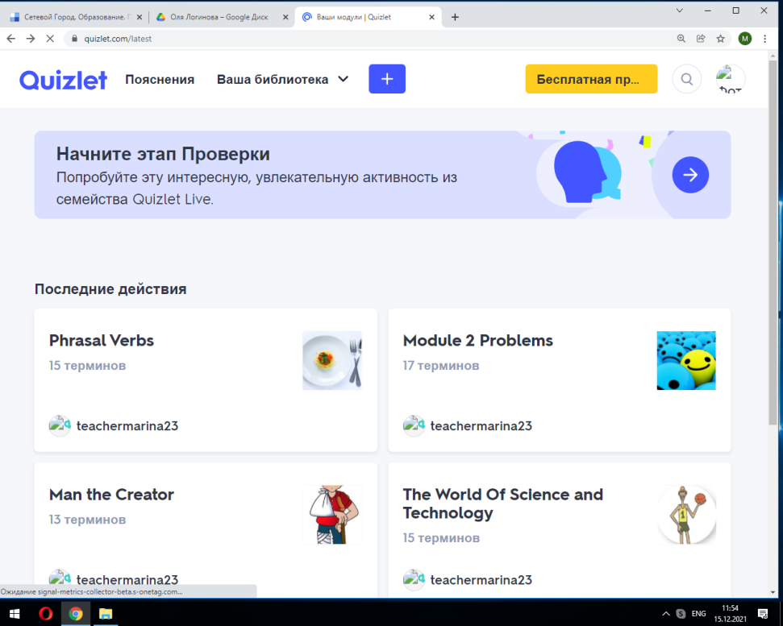
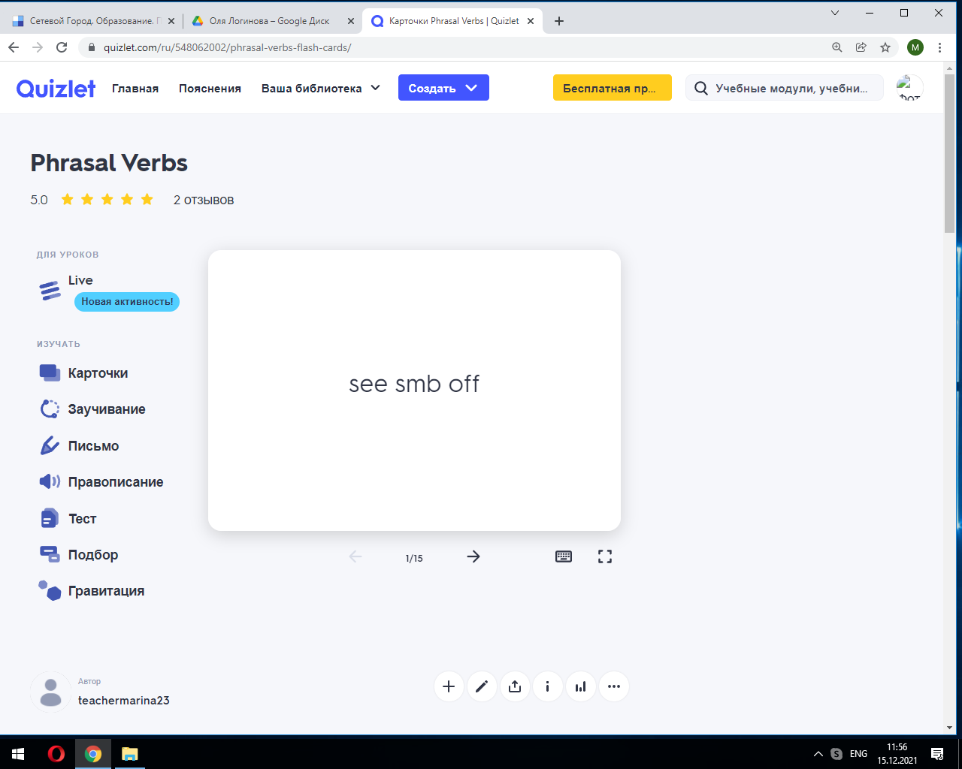
quizlet

Slide 8
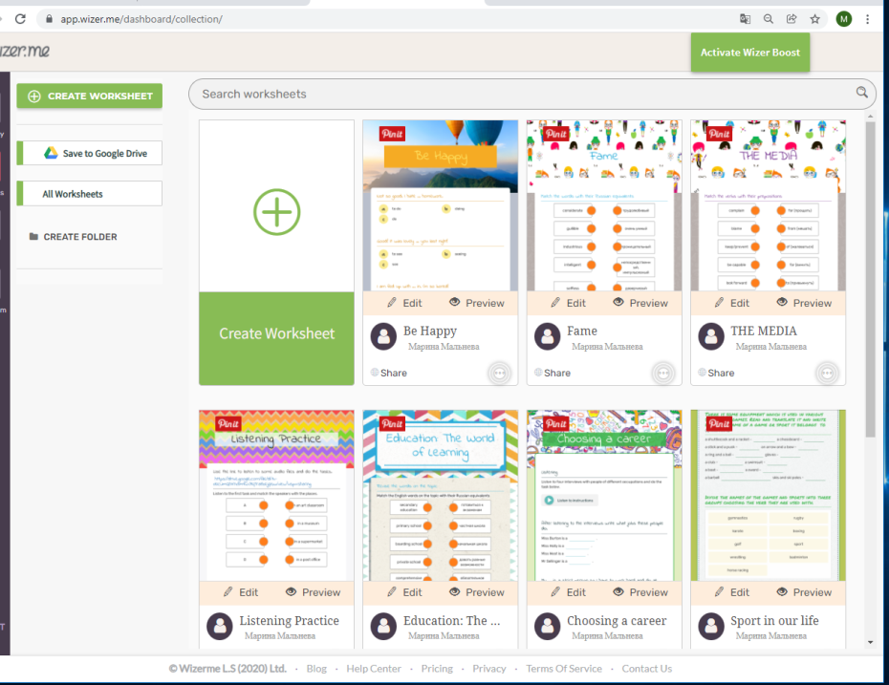
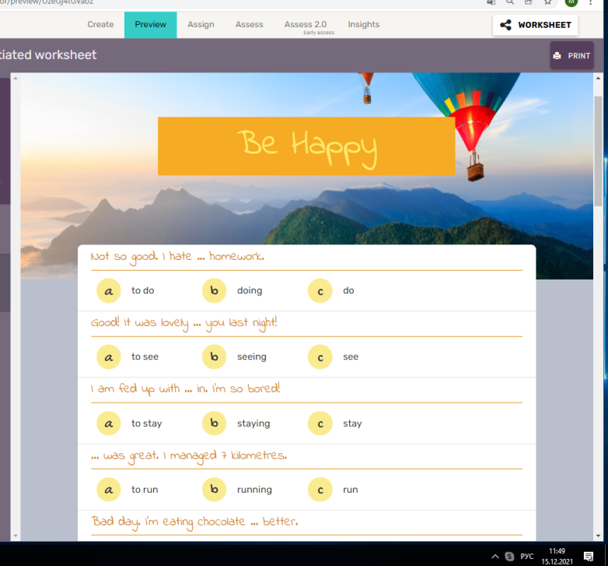
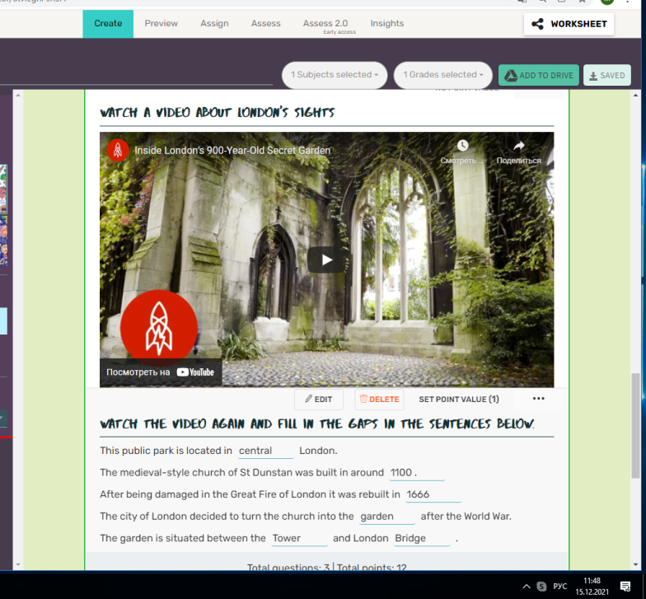
wizer.me

Slide 9
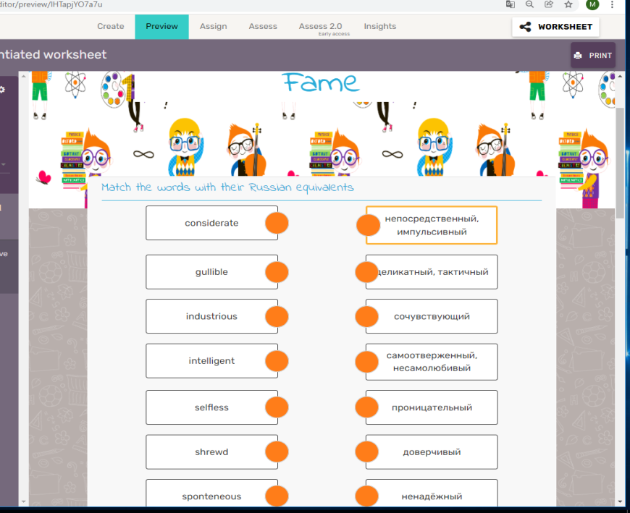
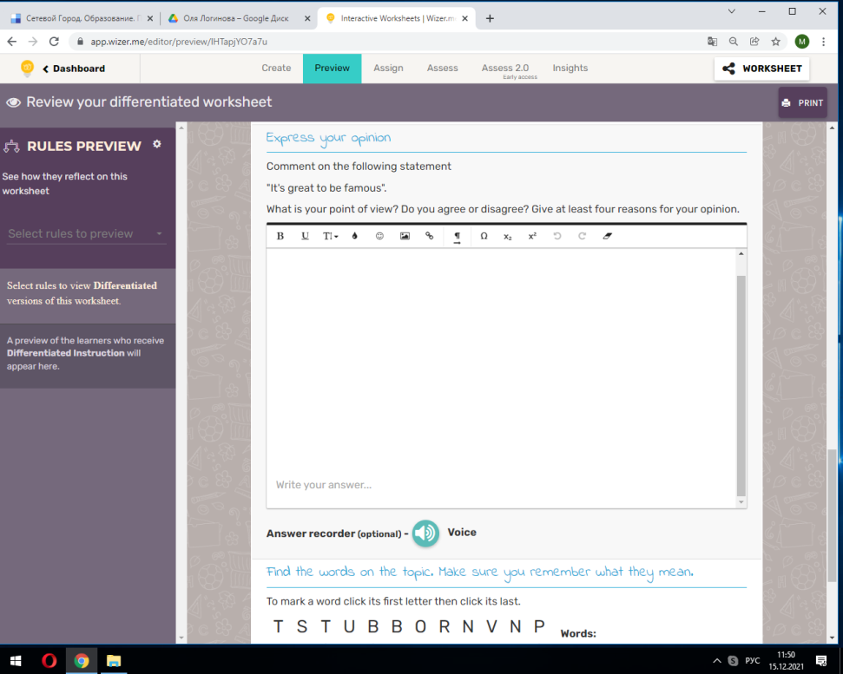
wizer.me

Slide 10
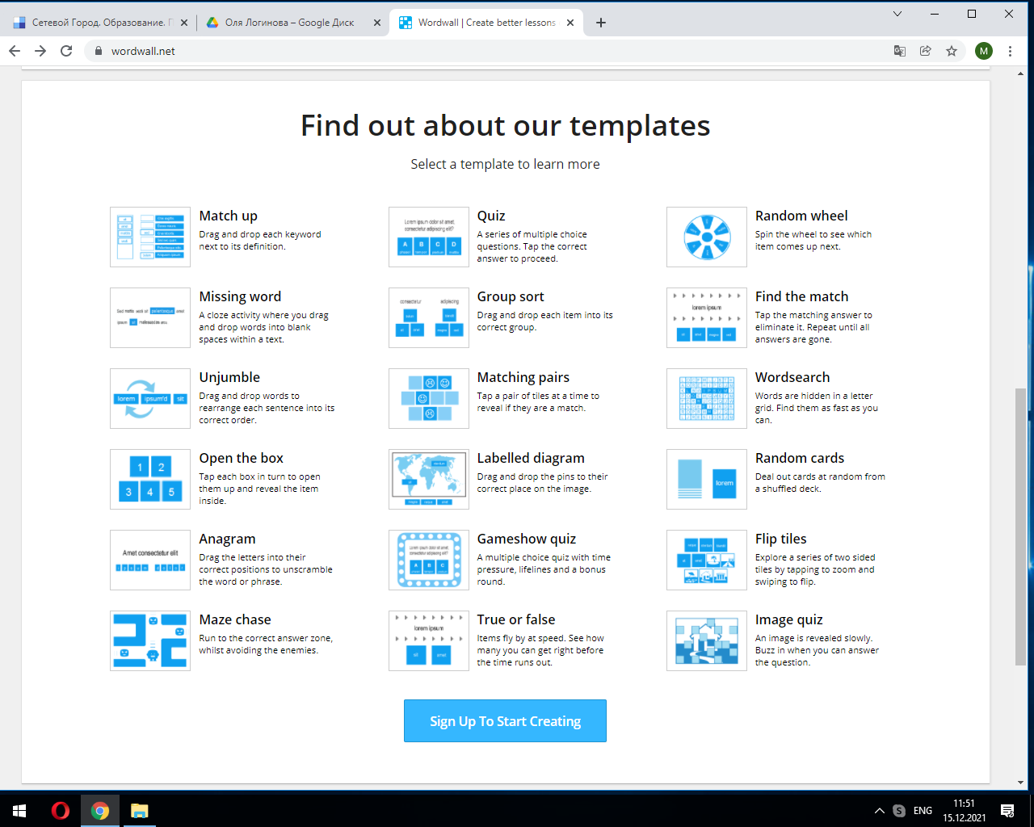
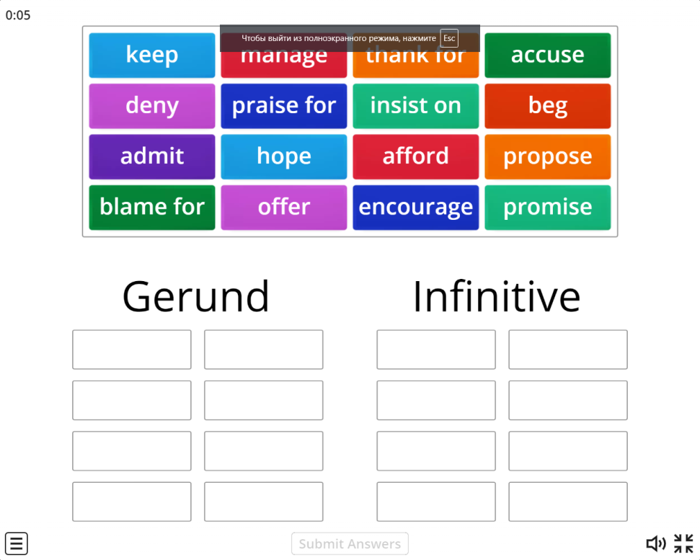
wordwall

Slide 11
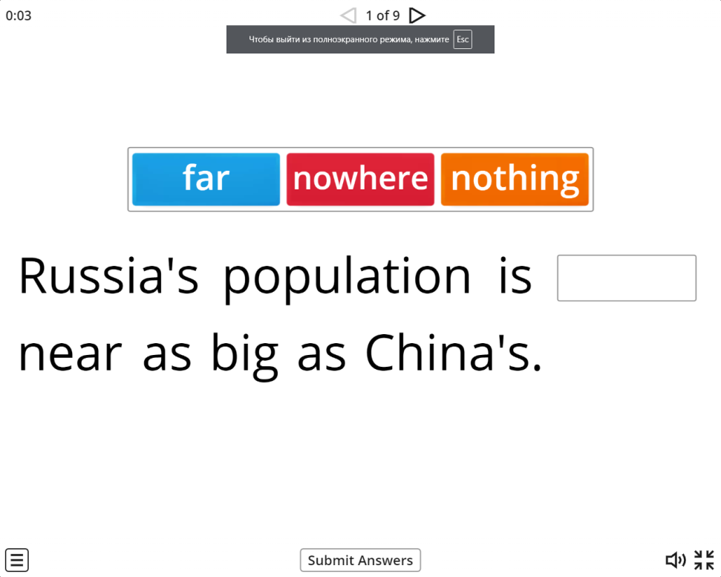
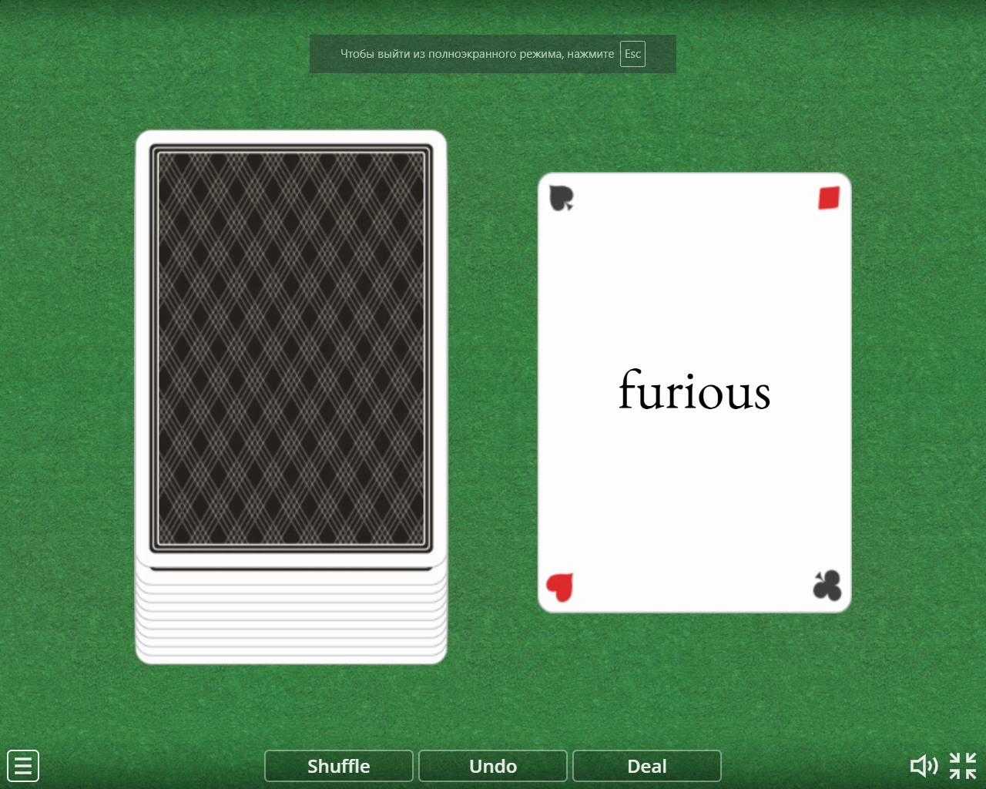
wordwall

Slide 12
learnis
quizizz
wizer.me
образовательные ресурсы
wordwall
quizlet
google class

Slide 13


